Slide 1
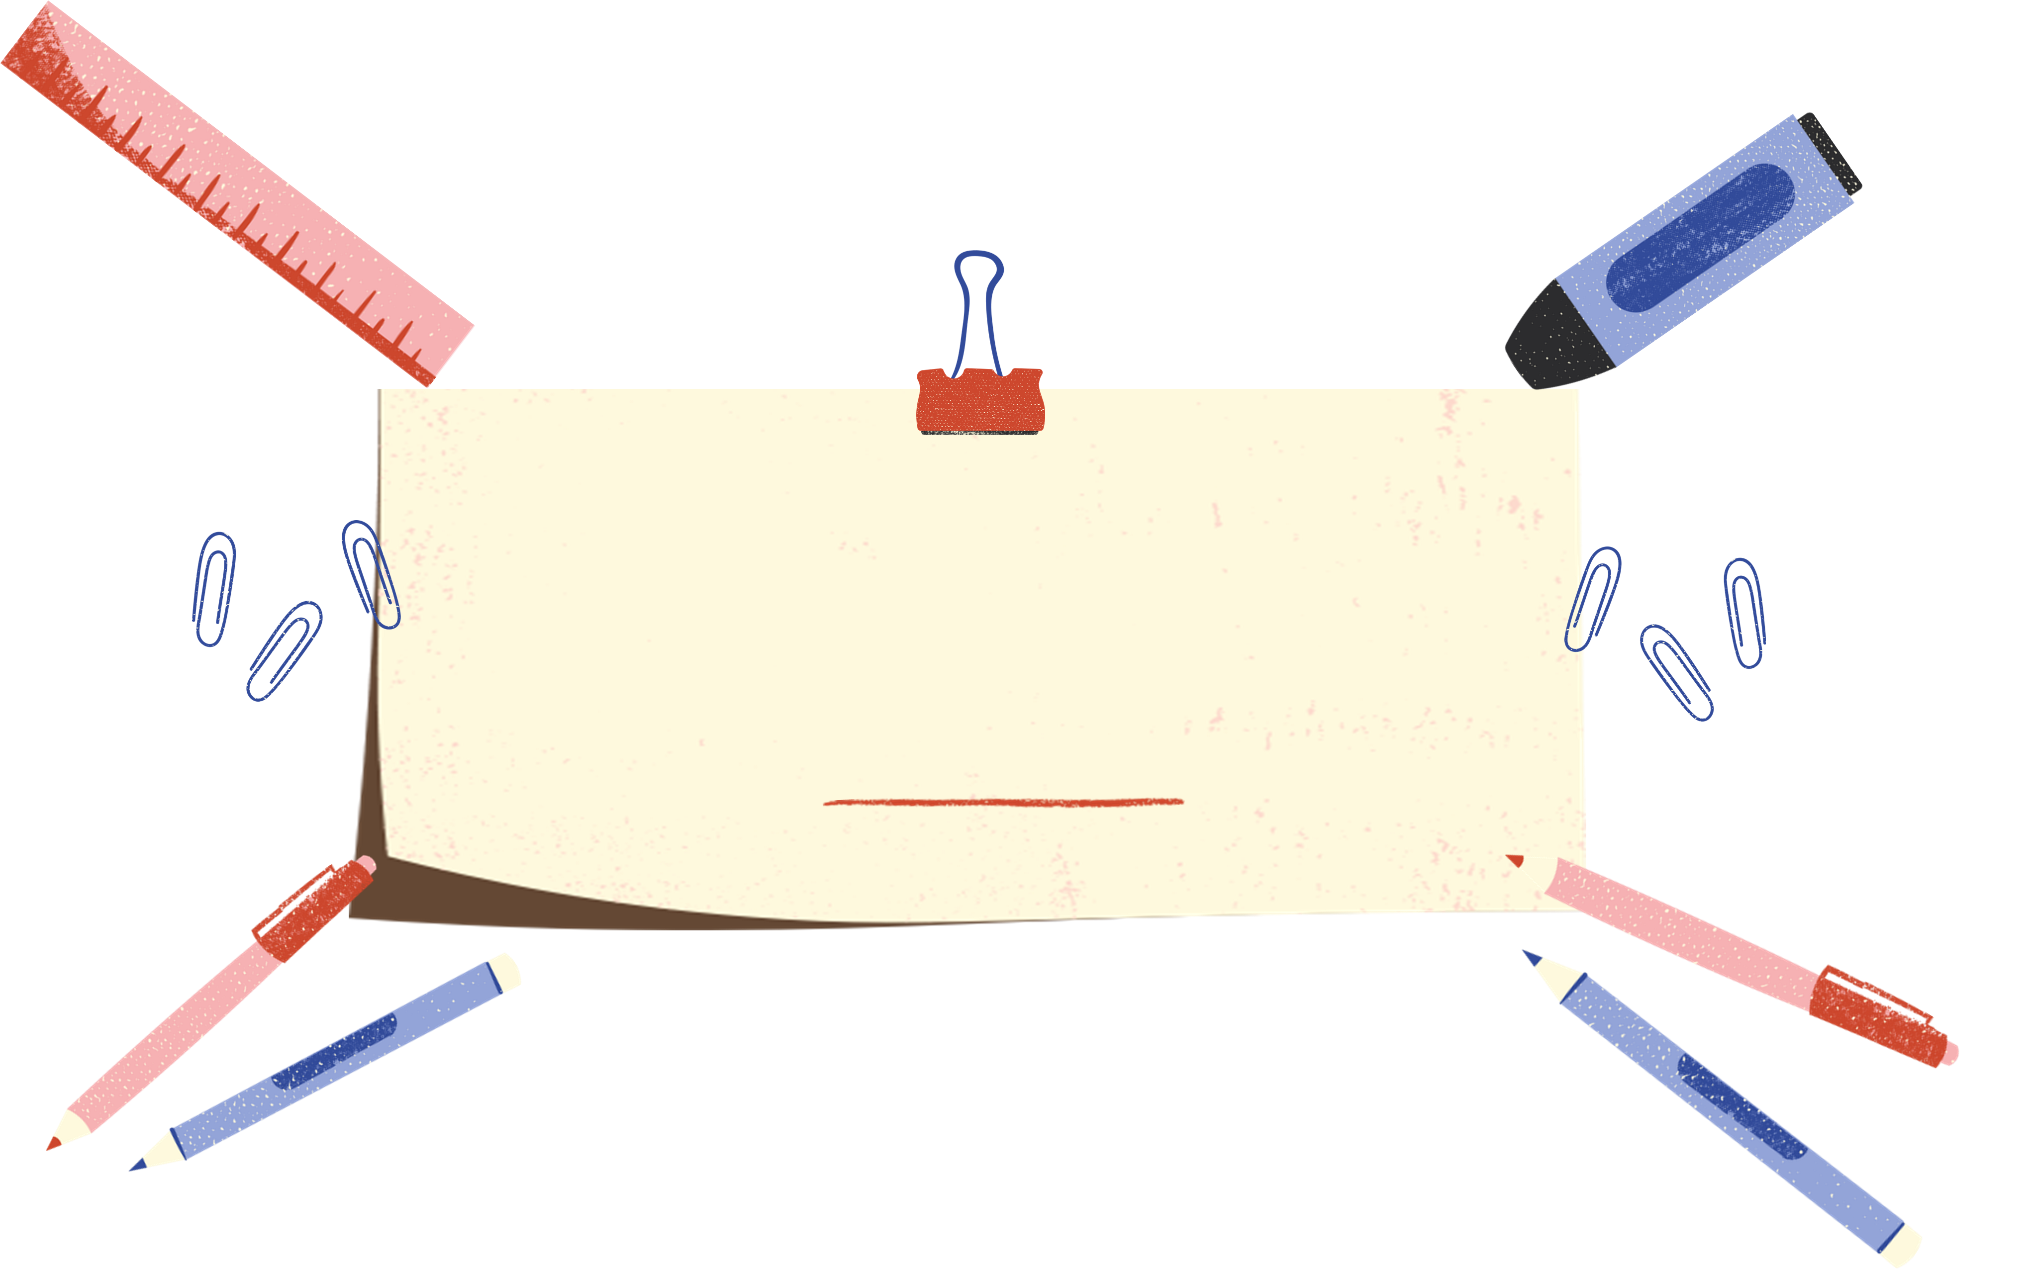
CHÀO MỪNG CÁC EM
ĐẾN VỚI BÀI GIẢNG HÔM NAY!

Slide 2

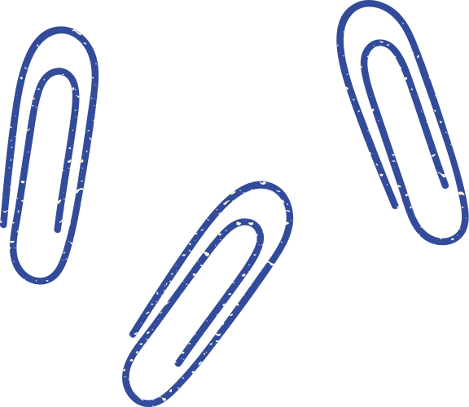

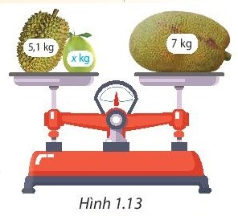

KHỞI ĐỘNG
Biết cân nặng ở trạng thái cân bằng, hỏi quả bưởi nặng bao nhiêu kilogam?
Gợi ý
Cân ở trạng thái cân bằng, vậy đĩa bên trái nặng bao nhiêu kg?
Từ đó hãy tính khối lượng quả bưởi.

Slide 3
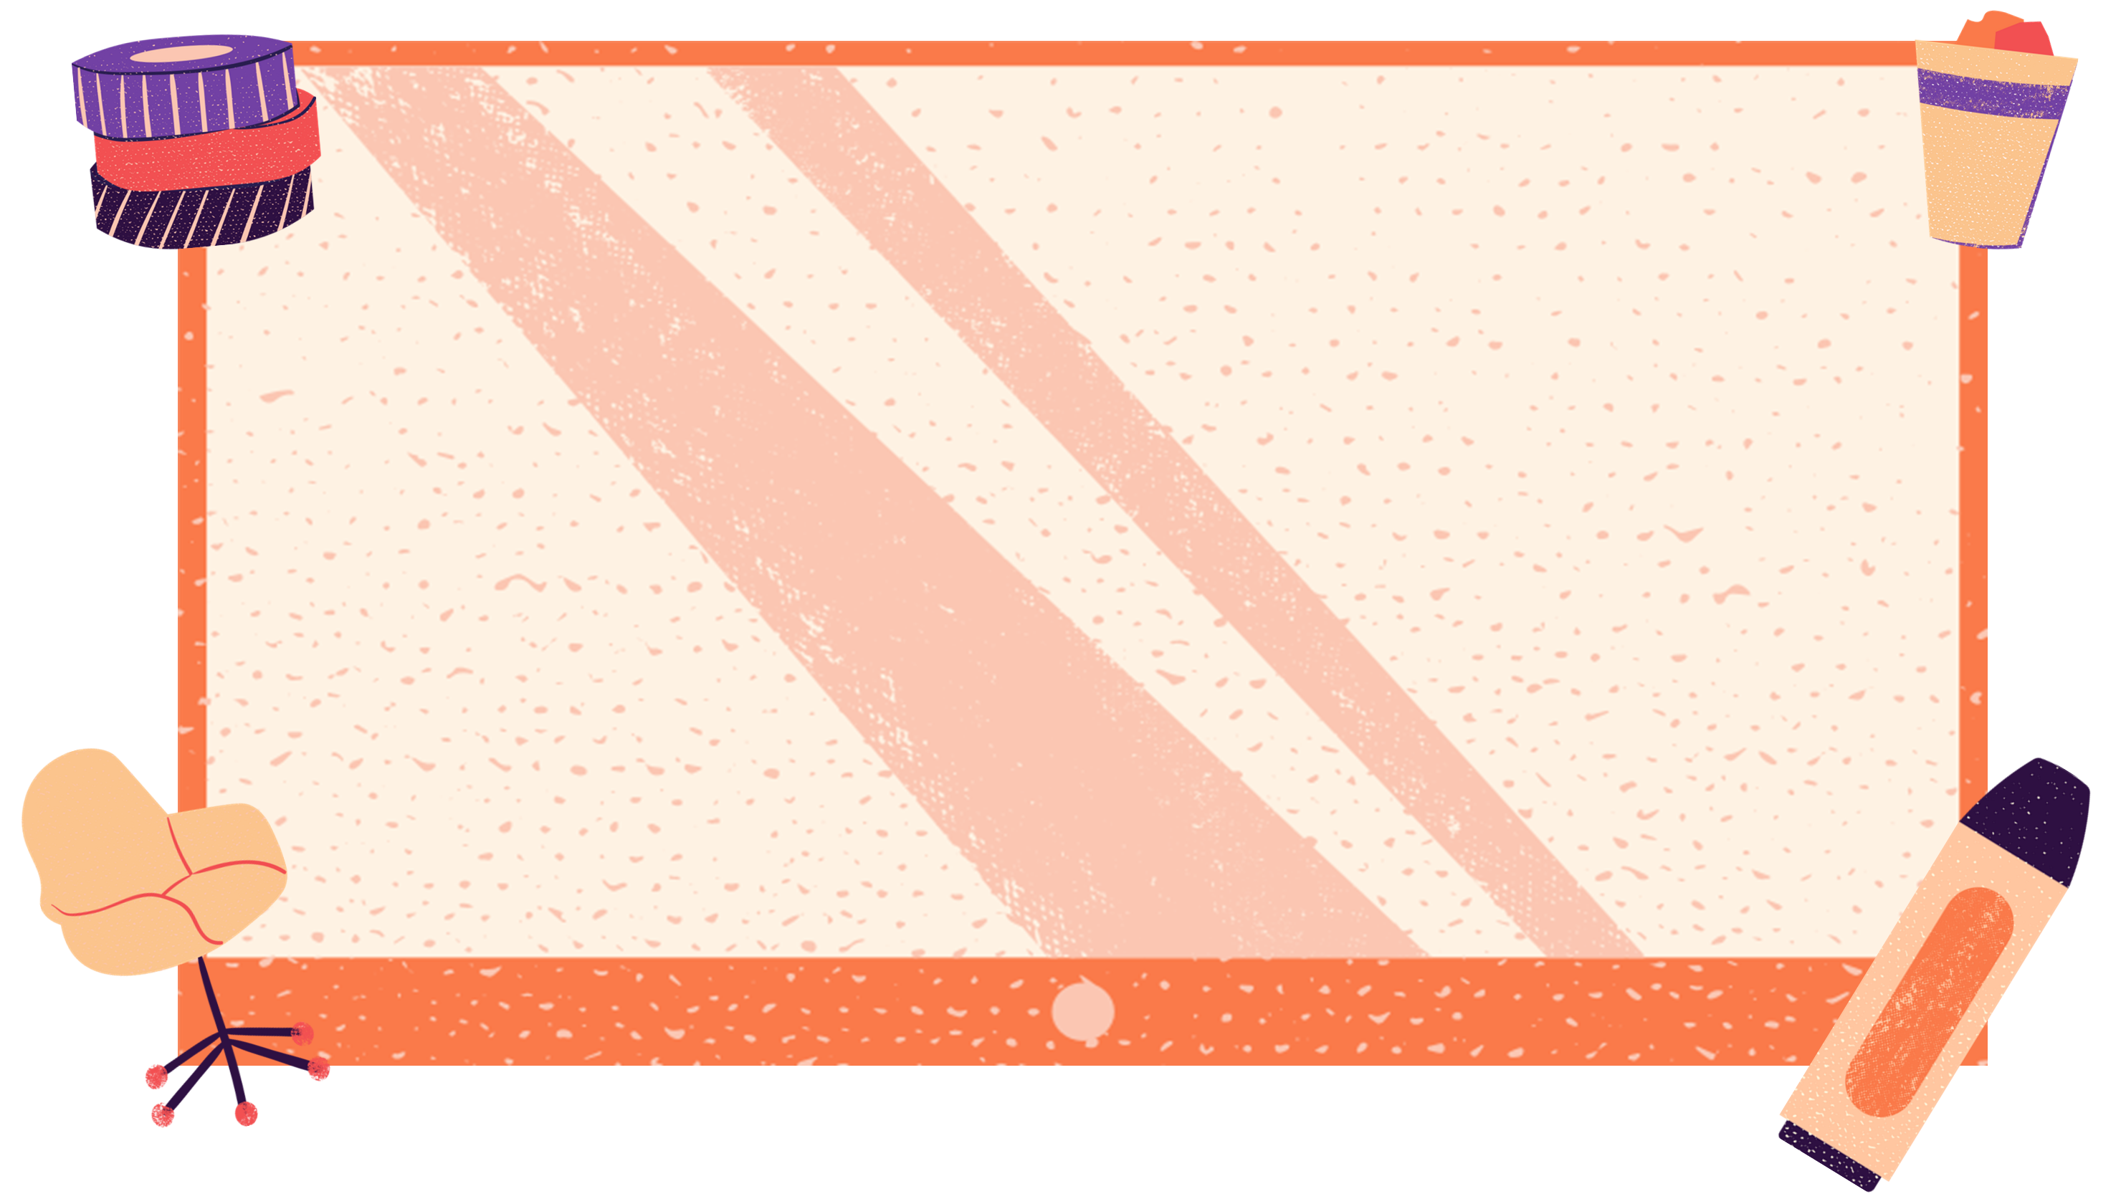
Tiết 13:BÀI 4
THỨ TỰ THỰC HIỆN CÁC PHÉP TÍNH. QUY TẮC CHUYỂN VẾ
(Tiết 1)

Slide 4
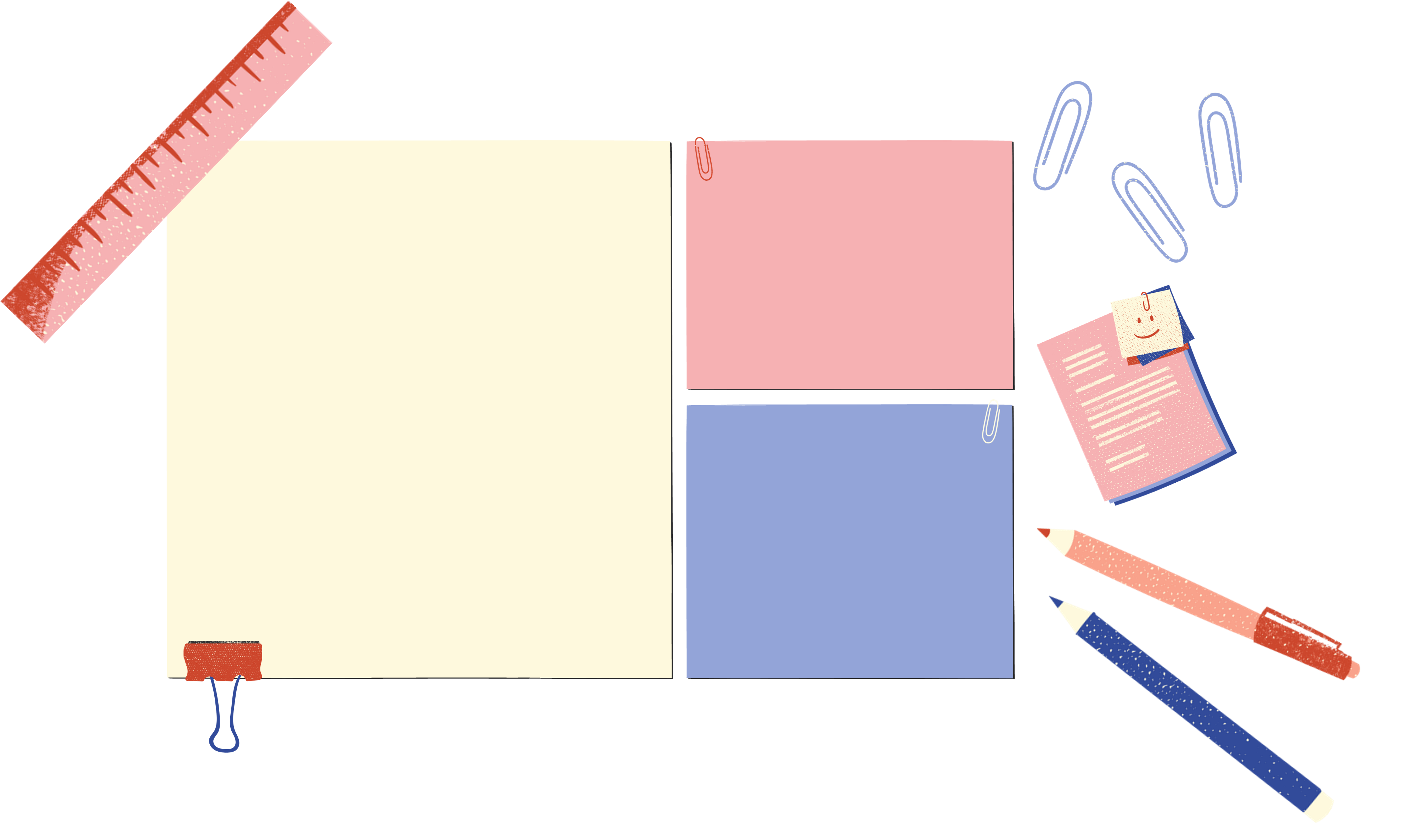
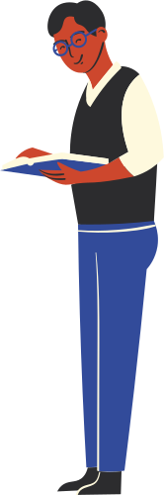
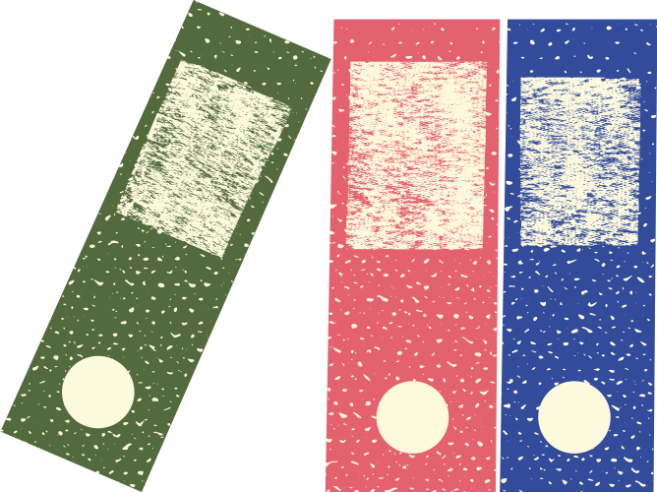

NỘI DUNG BÀI HỌC
01
Thứ tự thực hiện các phép tính
02
Quy tắc chuyển vế

Slide 5


1. Thứ tự thực hiện phép tính
Thảo luận nhóm đôi, hoàn thành HĐ.
Em hãy nhắc lại thứ tự thực hiện các phép tính đối với các số tự nhiên rồi tính:
a) 10 + 36 : 2. 3 b) [5 + 2. (9 - 2³)] : 7
HĐ
= 10 + 18. 3
= 10 + 54 = 64.
= [5 + 2.(9 - 8)]: 7
= [5 + 2.1]: 7 = 7: 7 = 1.

Slide 6
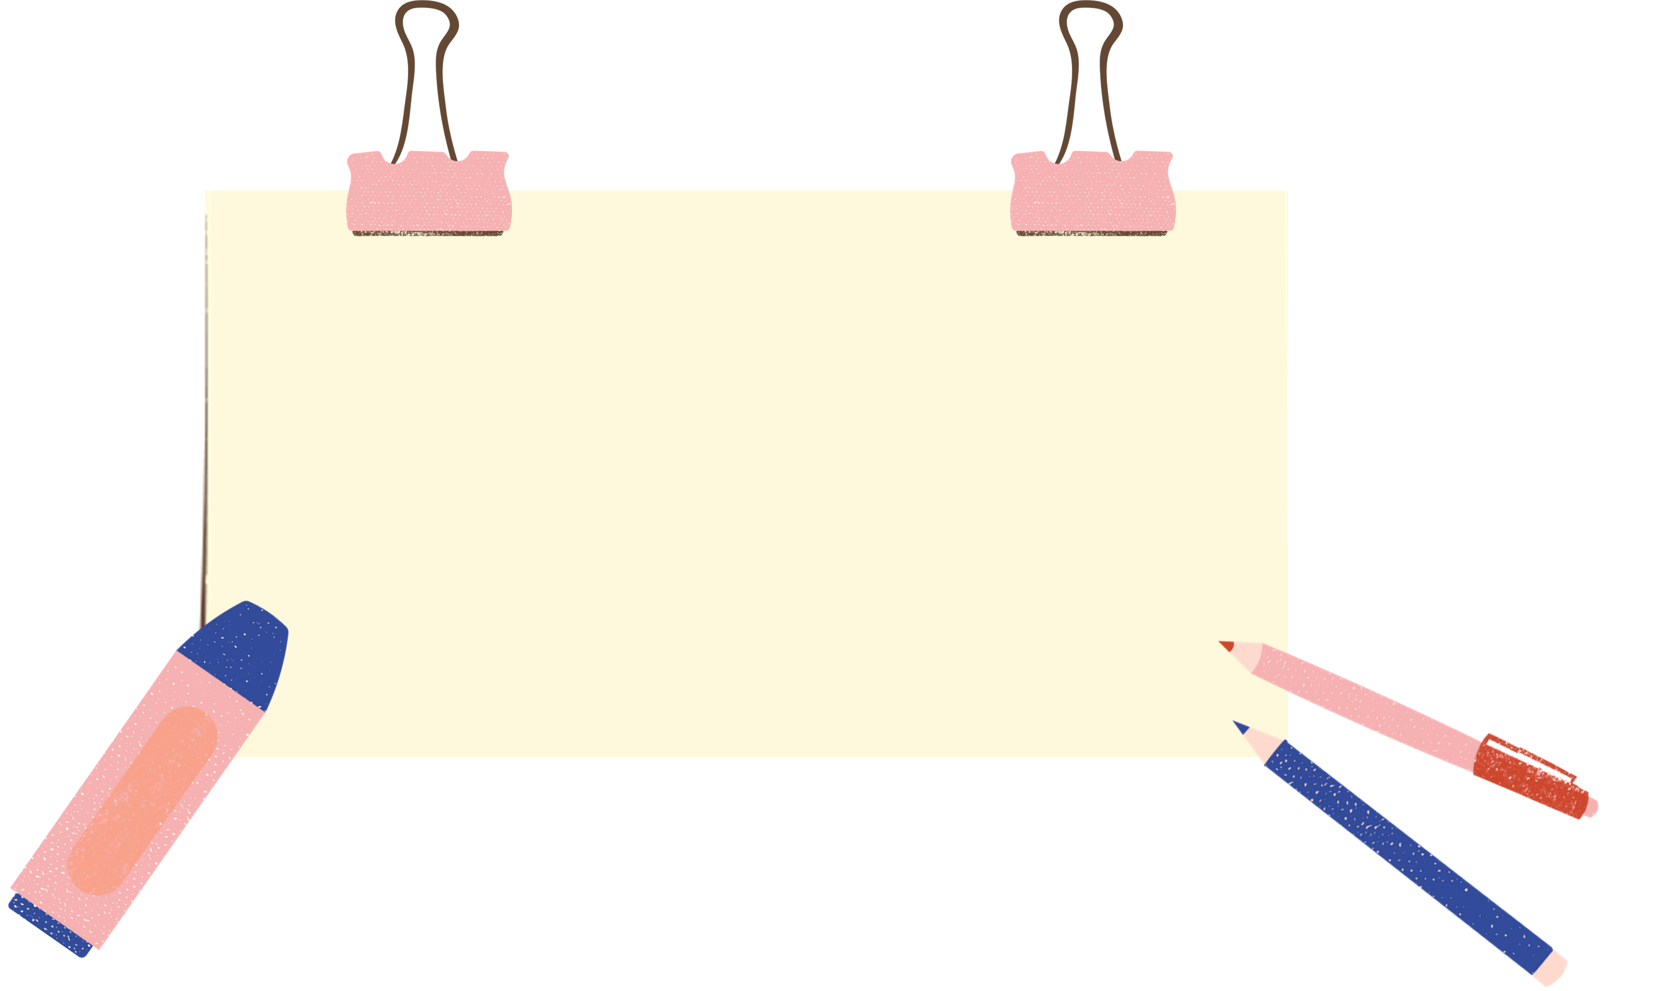
KẾT LUẬN
Với các biểu thức chỉ có phép cộng và phép trừ hoặc chỉ có phép nhân và phép chia a thực hiện các phép tính từ trái sang phải.
Với các biểu thức không có dấu ngoặc:
Lũy thừa → Nhân và chia → Cộng và trừ.
Với các biểu thức có dấu ngoặc, ta thực hiện trong ngoặc trước, ngoài ngoặc sau.
( ) → [ ]→ { }

Slide 7
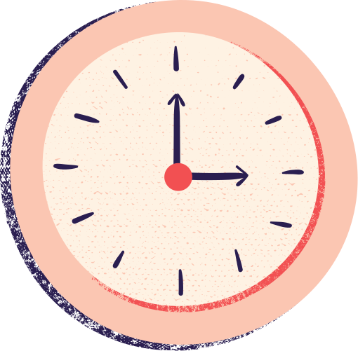

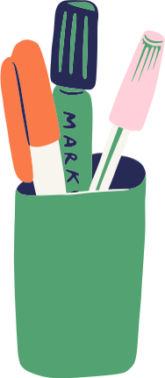

Ví dụ 1: Tính giá trị của các biểu thức sau:
a) 1,2 - 3² + 7,5 : 3 b) 9,8 + 1,5. 6 + (6,8 - 2) : 3.
Giải
1,2 - 3² + 7,5 : 3 = 1,2 - 9 + 2,5
= -7,8 + 2,5 = -5,3
Thực hiện phép tính lũy thừa, nhân chia trước
Thực hiện trong ngoặc trước
b) 9,8 + 1,5. 6 + (6,8 - 2) : 3 = 9,8 + 9 + 4,8 : 3
= 18,8 + 1,6 = 20,4

Slide 8
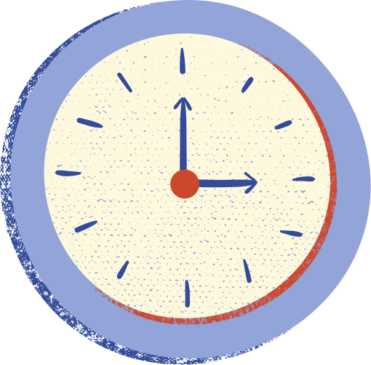
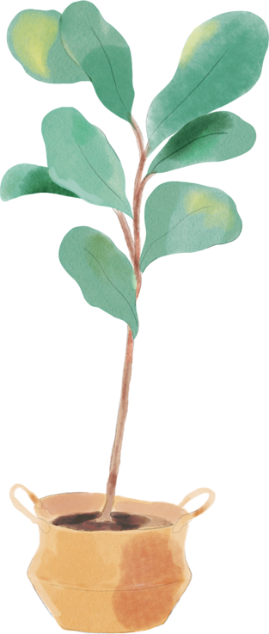
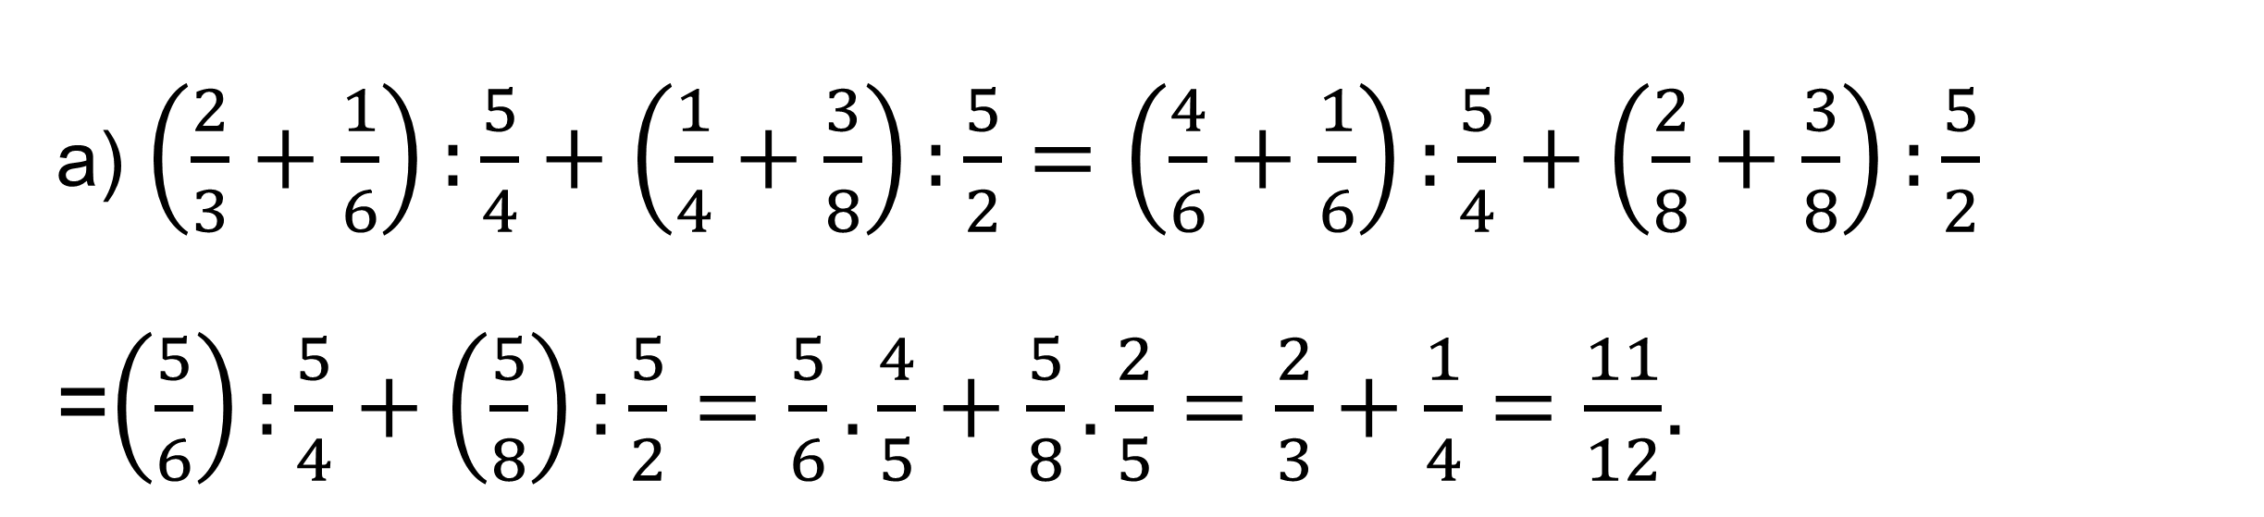
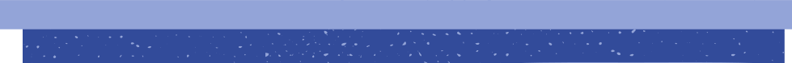
Luyện tập 1: Tính giá trị của các biểu thức sau:
Giải

Slide 9
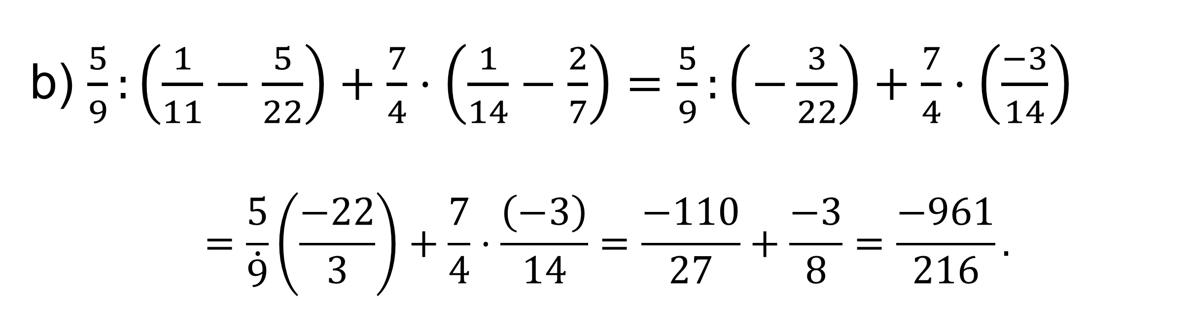
Luyện tập 1: Tính giá trị của các biểu thức sau:
Giải

Slide 10

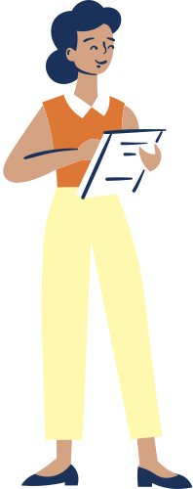
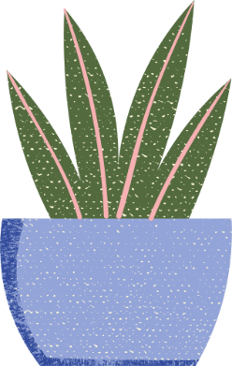
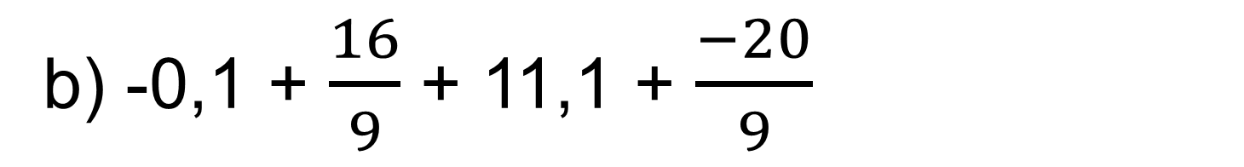
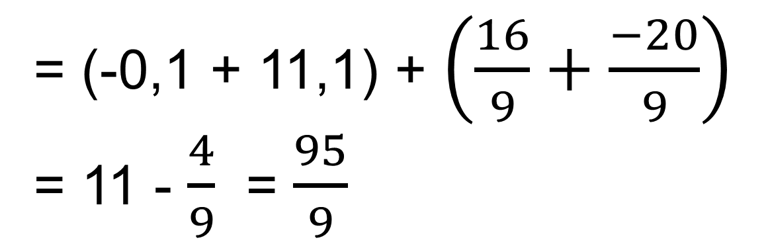
Bài 1.28 (SGK - tr22)
Tính một cách hợp lí
a) -1,2 + (-0,8) + 0,25 + 5,75 - 2021
= [(-1,2) + (-0,8)] + (0,25 + 5,75) – 2021
= -2 + 1 -2021 = -2022
b) -0,1 + $\frac{16}{9}$ + 11,1 + $\frac{−20}{9}$
= (-0,1 + 11,1) + $\left(\frac{16}{9}+\frac{−20}{9}\right)$
= 11 - $\frac{4}{9}$ = $\frac{95}{9}$

Slide 11

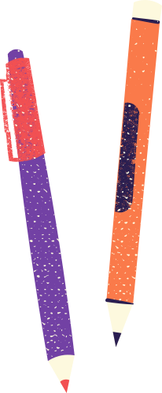
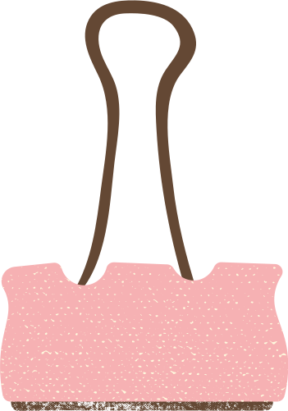
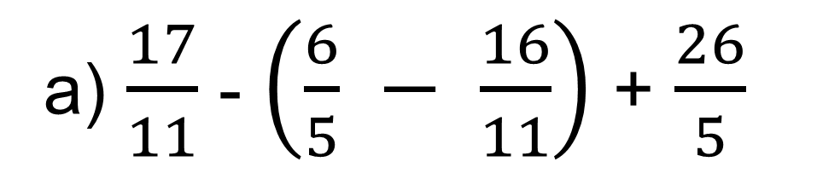
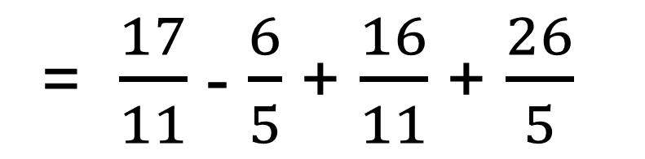

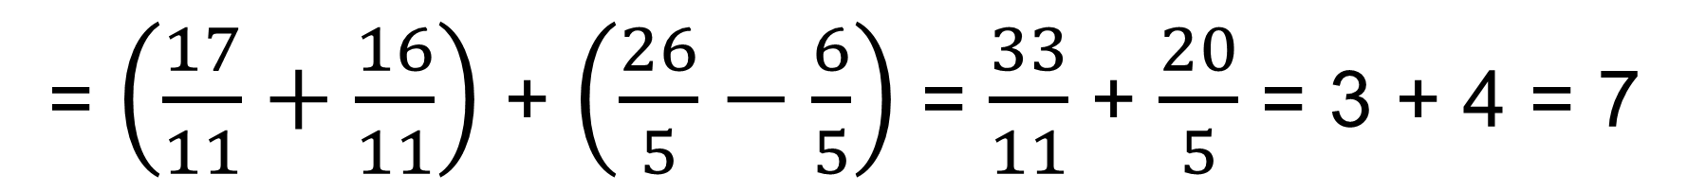
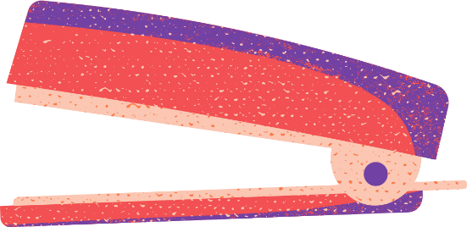
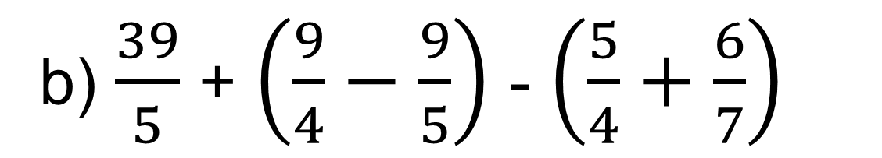
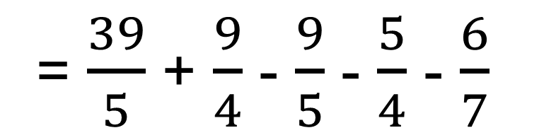
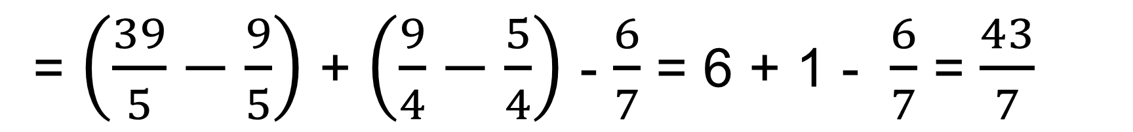
Bài 1.29 (SGK - tr22): Bỏ dấu ngoặc rồi tính các tổng sau:

Slide 12
HƯỚNG DẪN VỀ NHÀ
1
Ghi nhớ kiến thức trong bài
2
Hoàn thành bài tập
3
Chuẩn bị bài sau Tiết 14-2. Quy tắc chuyển vế

Slide 13
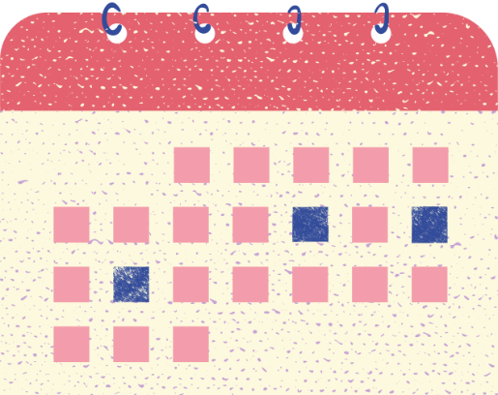




BÀI HỌC KẾT THÚC
CẢM ƠN CÁC EM ĐÃ LẮNG NGHE!

